Slide 1
Hjerteinfarkt i Norge
Årsrapport 2023
Norsk hjerteinfarktregister
Utarbeidet av nasjonalt sekretariat for Norsk hjerteinfarktregister Seksjon for medisinske kvalitetsregistre St. Olavs hospital

Slide 2
Sammendrag 2023
Siden 2015 har antall hjerteinfarkt gått ned ca. 4 % hvert år. Nedgangen er noe større blant kvinner enn blant menn.
Flertallet av norske pasienter får meget god behandling i tråd med nasjonale og internasjonale anbefalinger. Dette reflekteres i lav dødelighet.
For de fleste indikatorene har måloppnåelse vært på et stabilt høyt nivå i mange år, eller måloppnåelse har økt jevnt siden registeret ble etablert.
Flere pasienter bør få medikamenter prehospitalt for å løse opp blodproppen (trombolyse) i stedet for mekanisk utblokking (PCI), og det tar for lang tid fra helsepersonell ankommer pasienten til pasienten får trombolyse eller PCI.
Registeret har i flere år vært en aktiv pådriver for å vri en større andel av behandlingen over fra PCI til trombolyse, og andelen har økt noe, men ikke tilstrekkelig.
Registeret inneholder opplysninger om 133 977 hjerteinfarkt for perioden 2013–2023, og dekningsgraden har vært meget høy i hele perioden (omkring 90 % målt mot Norsk pasientregister).

Slide 3
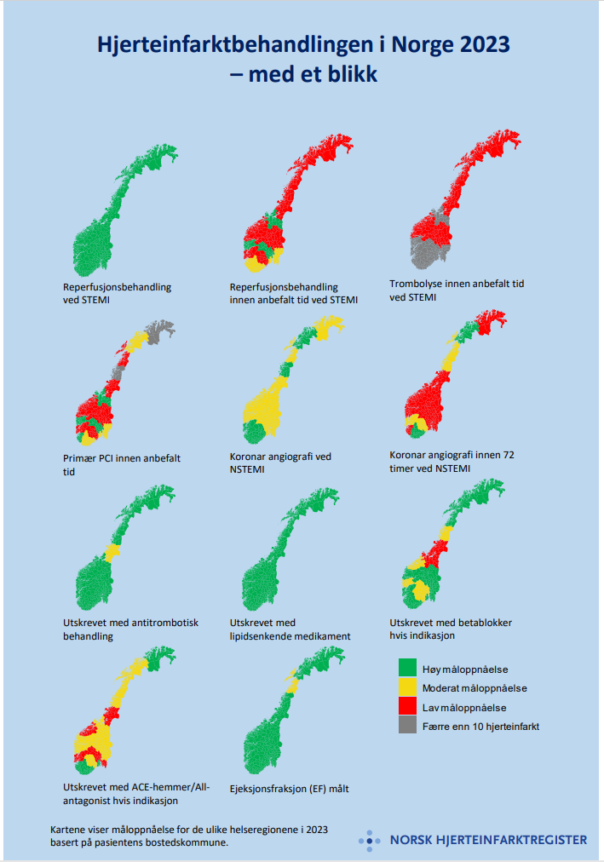

Slide 4
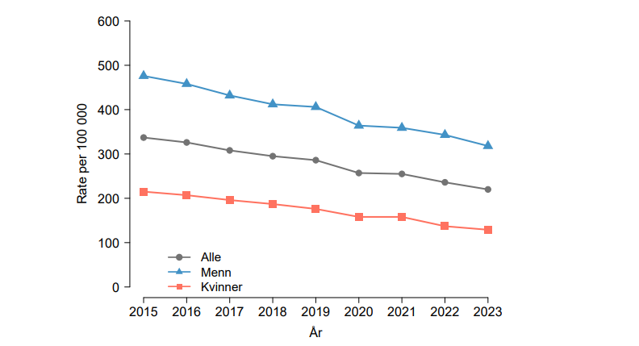
Aldersjusterte innleggelsesrater for akutt hjerteinfarkt blant menn og kvinner i Norge for perioden 2015-2023. Norsk hjerteinfarktregister 2023.

Slide 5
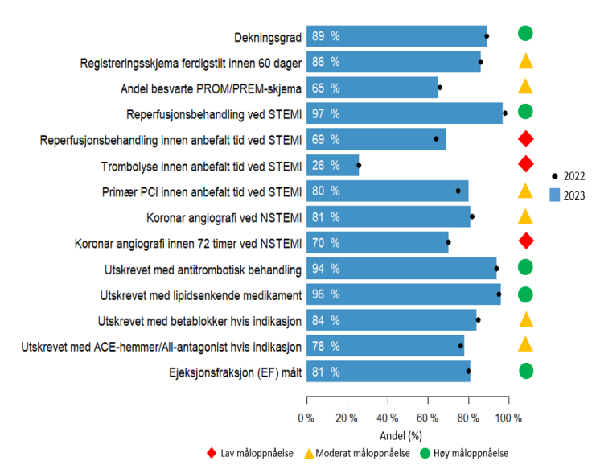
Måloppnåelse for kvalitetsindikatorer på nasjonalt nivå. Norsk hjerteinfarktregister 2023.

Slide 6
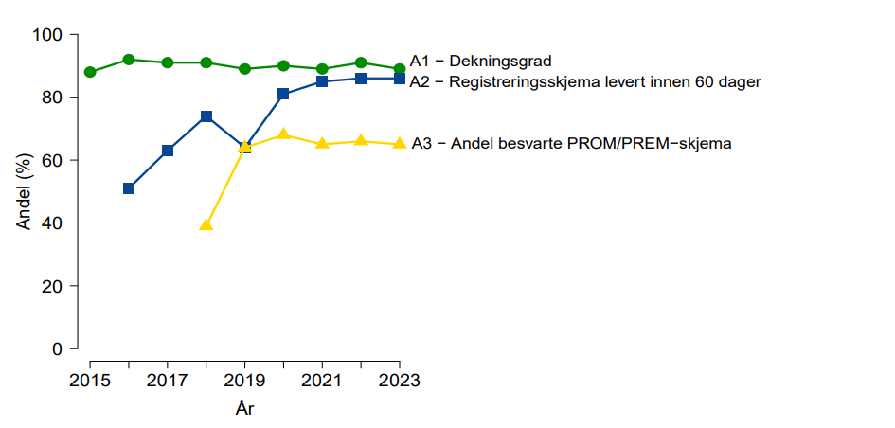
Måloppnåelse for kvalitetsindikator A1, A2 og A3. Norsk hjerteinfarktregister 2023.

Slide 7
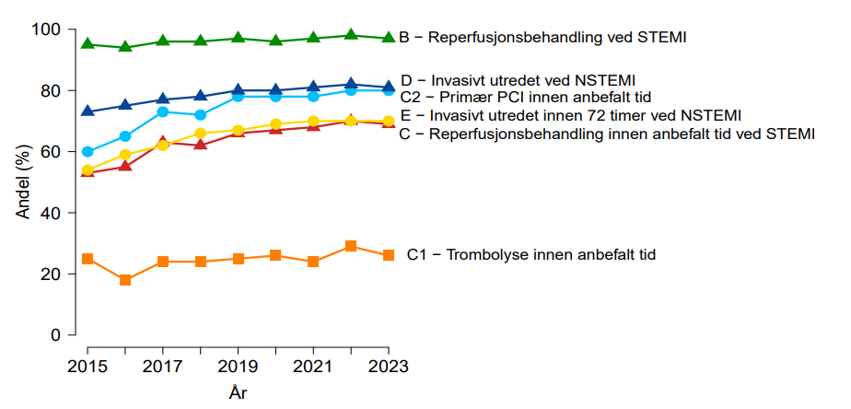
Måloppnåelse for kvalitetsindikator B-E. Norsk hjerteinfarktregister 2023

Slide 8
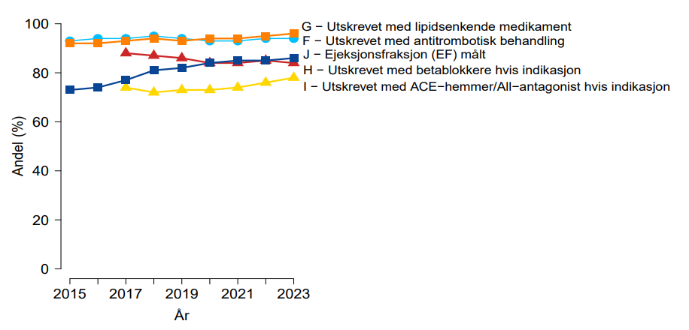
Måloppnåelse for kvalitetsindikator F-J. Norsk hjerteinfarktregister 2023.

Slide 9
Grenseverdier for måloppnåelse for kvalitetsindikatorer. Norsk hjerteinfarktregister 2023.
 | Kvalitetsindikatorer | Høy | Moderat | Lav
A1 | Dekningsgrad | ≥ 85 % | 70 % - 84 % | < 70 %
A2 | Registreringsskjema ferdigstilt innen 60 dager | ≥ 90 % | 70 % - 89 % | < 70 %
A3 | Andel besvarte PROM/PREM-skjema | ≥ 70 % | 50 % - 69 % | <50 %
B | B: Reperfusjonsbehandling ved STEMI | ≥ 90 % | 80 % - 89 % | < 80 %
C | Reperfusjonsbehandling innen anbefalt tid ved STEMI | ≥ 85 % | 70 % - 84 % | < 70 %
C1 | Trombolyse innen anbefalt tid ved STEMI | ≥ 85 % | 70 % - 84 % | < 70 %
C2 | Primær PCI innen anbefalt tid ved STEMI | ≥ 85 % | 70 % - 84 % | < 70 %
D | Koronar angiografi ved NSTEMI | ≥ 85 % | 70 % - 84 % | < 70 %
E | Koronar angiografi innen 72 timer ved NSTEMI | ≥ 85 % | 75 % - 84 % | < 75 %
F | Utskrevet med antitrombotisk behandling | ≥ 90 % | 85 % - 89 % | < 85 %
G | Utskrevet med lipidsenkende medikament | ≥ 90 % | 85 % - 89 % | < 85 %
H | Utskrevet med betablokker | ≥ 85 % | 75 % - 84 % | < 75 %
I | Utskrevet med ACE-hemmer/ All-antagonist | ≥ 85 % | 75 % - 84 % | < 75 %
J | Ejeksjonsfraksjon (EF) målt | ≥ 80 % | 60 % - 79 % | < 60 %
K | 30 dagers dødelighet | Måltall er ikke definert
 | Kvalitetsindeks | 1.0 poeng | 0.5 poeng | 0 poeng

Slide 10
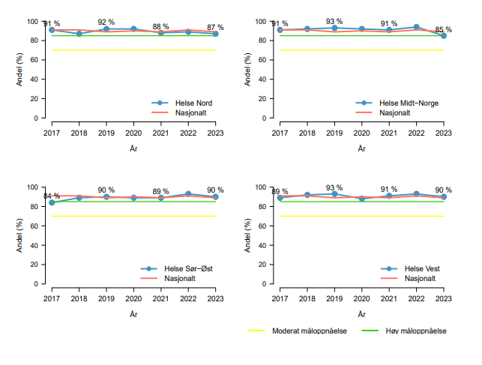
Dekningsgrad
Definisjon:
Andel hjerteinfarkt meldt til Norsk hjerteinfarktregister av alle hjerteinfarkt meldt til Norsk pasientregister (NPR) og/eller Norsk hjerteinfarktregister.
Måloppnåelse:
Lav: < 70 %
Moderat: 70 % - 84 %
Høy: ≥ 85 %
Indikator A1 – Dekningsgrad (%) fordelt på helseregion (opptaksområde). Norsk hjerteinfarktregister 2023.

Slide 11
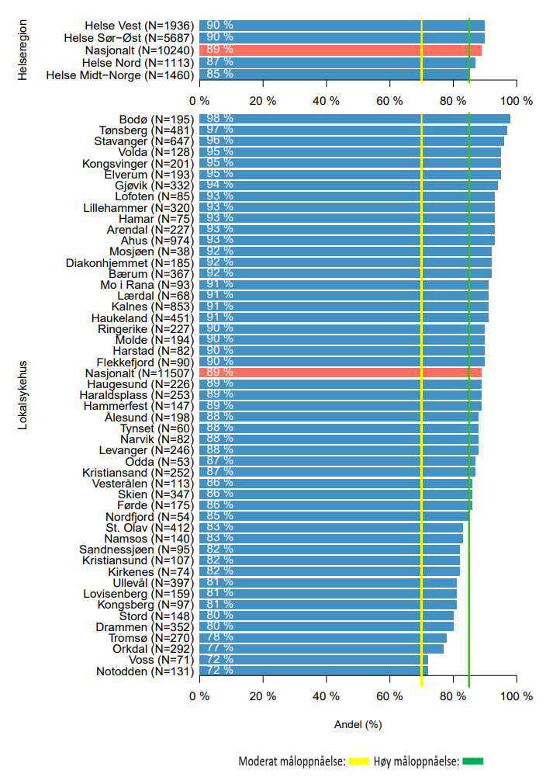
Dekningsgrad
Indikator A1 – Dekningsgrad (%) fordelt på helseregion og lokalsykehus (opptaksområde). Norsk hjerteinfarktregister 2023.

Slide 12
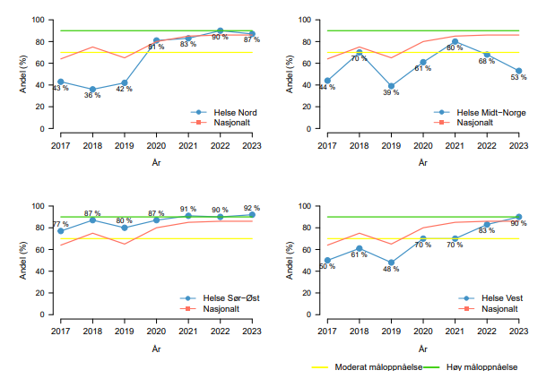
Registreringsskjema ferdigstilt innen 60 dager
Definisjon:
Andel av alle registreringsskjema ferdigstilt innen 60 dager etter at pasienten ble utskrevet fra sykehuset.
Måloppnåelse:
Lav: < 70 %
Moderat: 70 % - 89 %
Høy: ≥ 90 %
Indikator A2 – Andel (%) registreringsskjema levert innen 60 dager etter utskrivelse fordelt på registrerende helseregion 2017-2023. Norsk hjerteinfarktregister 2023.

Slide 13
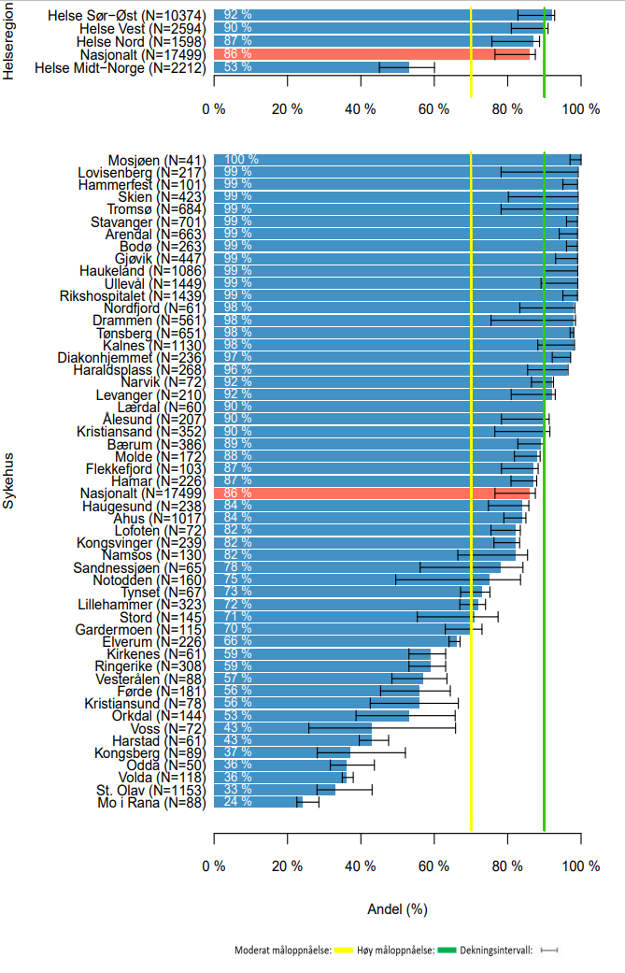
Registreringsskjema ferdigstilt innen 60 dager
Andel (%) registreringsskjema levert innen 60 dager etter utskrivelse fordelt på registrerende helseregion og sykehus i 2023. Norsk hjerteinfarktregister 2023.

Slide 14
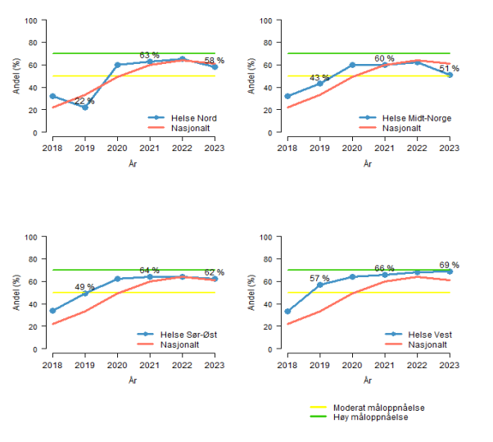
Andel besvarte PROM/PREM-skjema
Definisjon:
Andel pasienter som besvarte PROM/PREM-spørreskjema av de som ble utskrevet til hjemmet og som var i live 90 dager etter utreise.
Måloppnåelse:
Lav: <50 %
Moderat: 50 % - 69 %
Høy: ≥70 %
Indikator A3 - Andel (%) besvarte PROM/PREM-skjema fordelt på helseregion (opptaksområde) 2018-2023. Norsk hjerteinfarktregister 2023.

Slide 15
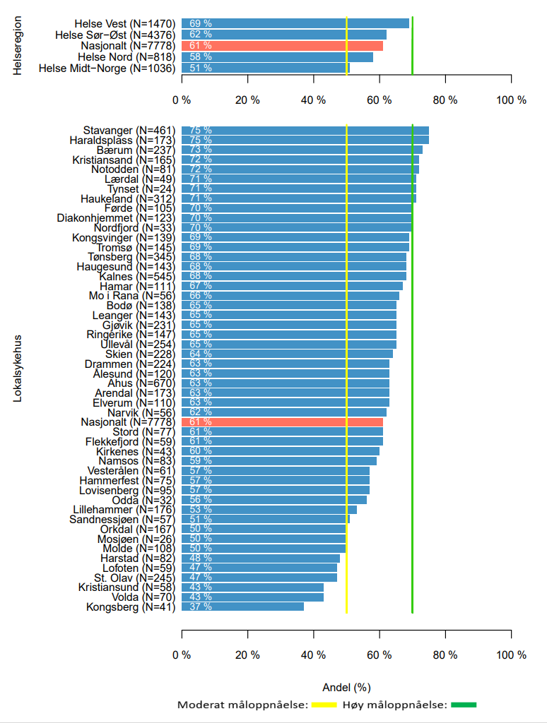
Andel besvarte PROM/PREM-skjema
Indikator A3 - Andel (%) besvarte PROM/PREM-skjema fordelt på helseregion og lokalsykehus (opptaksområde) 2023. Norsk hjerteinfarktregister 2023.

Slide 16
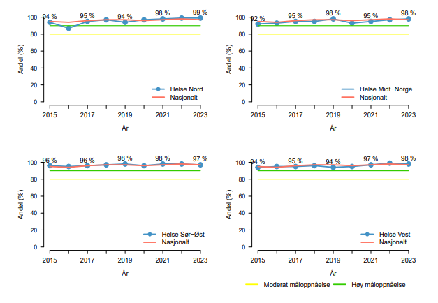
Reperfusjonsbehandling ved STEMI
Definisjon:
Andel pasienter under 85 år med STEMI og under 12 timers sykehistorie som ble behandlet med trombolyse og/eller gjennomgikk invasiv koronarutredning og eventuell revaskularisering (PCI).
Måloppnåelse:
Lav: < 80 %
Moderat: 80 % - 89 %
Høy: ≥ 90 %
Indikator B – Andel (%) pasienter under 85 år med STEMI som fikk reperfusjonsbehandling fordelt på helseregion 2015-2023 (opptaksområde). Norsk hjerteinfarktregister 2023.

Slide 17
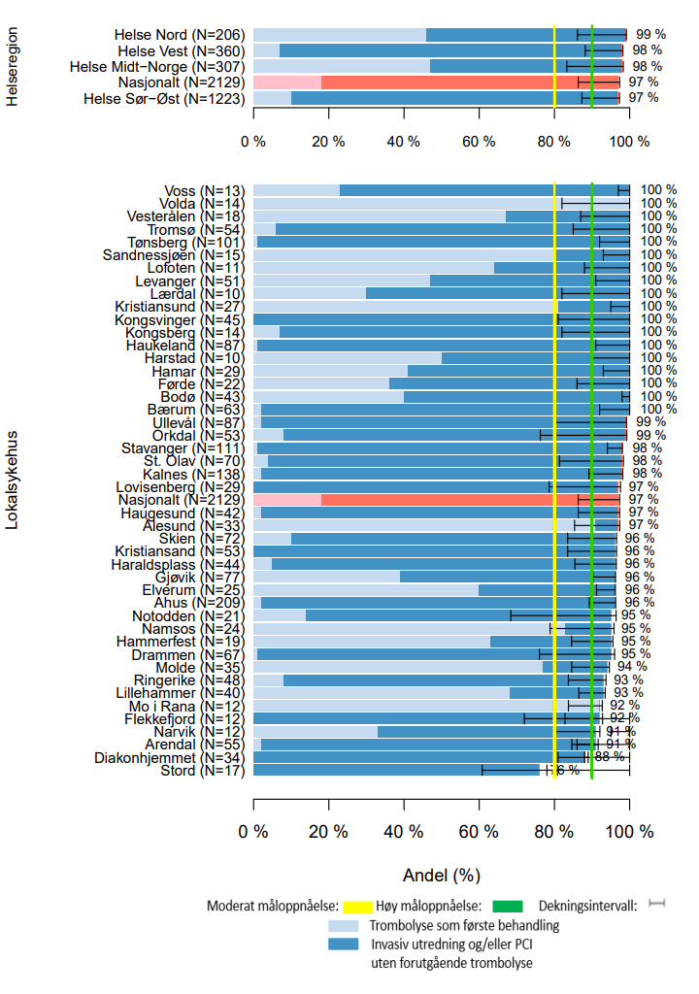
Reperfusjonsbehandling ved STEMI
Indikator B – Andel (%) pasienter under 85 år med STEMI som fikk reperfusjonsbehandling fordelt på helseregion og lokalsykehus (opptaksområde). Norsk hjerteinfarktregister 2023.

Slide 18
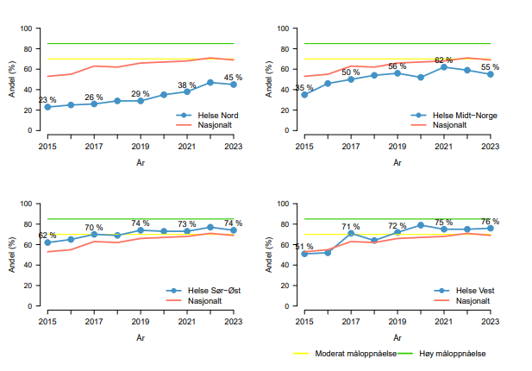
Reperfusjonsbehandling innen anbefalt tid ved STEMI
Definisjon:
Andel pasienter under 85 år med STEMI og under 12 timers sykehistorie og med diagnostisk EKG tatt prehospitalt som ble behandlet med trombolyse og/eller gjennomgikk invasiv koronarutredning og eventuell revaskularisering (PCI) innen anbefalt tid.
Måloppnåelse:
Lav: < 70 %
Moderat: 70 % - 84 %
Høy: ≥ 85 %.
Indikator C – Andel (%) pasienter under 85 år med STEMI som fikk reperfusjonsbehandling innen anbefalt tid fordelt på helseregion 2015-2023 (opptaksområde). Norsk hjerteinfarktregister 2023.

Slide 19
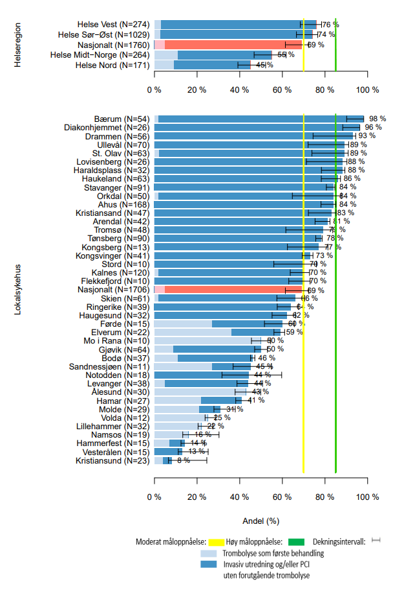
Reperfusjonsbehandling innen anbefalt
tid ved STEMI
Indikator C – Andel (%) pasienter under 85 år med STEMI som fikk reperfusjonsbehandling innen anbefalt tid fordelt på helseregion og lokalsykehus (opptaksområde). Norsk hjerteinfarktregister 2023.
Lyseblå søyle angir andel pasienter behandlet med trombolyse som primær reperfusjonsmetode.
Mørkeblå søyle angir pasienter som fikk invasiv utredning som primær reperfusjonsmetode.

Slide 20
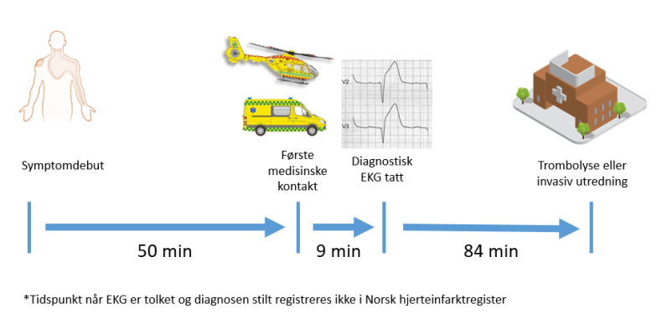
Tidsforsinkelser ved reperfusjonsbehandling ved STEMI i 2021
Tidsforsinkelser (median tid i minutter) til reperfusjonsbehandling for pasienter under 85 år med STEMI*. Norsk hjerteinfarktregister 2023.

Slide 21
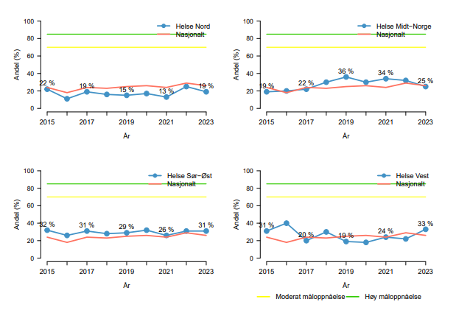
Trombolyse innen anbefalt tid ved STEMI
Definisjon:
Andel pasienter under 85 år med STEMI og under 12 timers sykehistorie som ble behandlet med trombolyse og som fikk trombolyse innen 30 minutter etter første medisinske kontakt.
Måloppnåelse:
Lav: < 70 %
Moderat: 70 % - 84 %
Høy: ≥ 85 %
Indikator C1 – Andel (%) pasienter under 85 år med STEMI som ble trombolysebehandlet som fikk trombolyse innen anbefalt tid, fordelt på helseregion 2015-2023 (opptaksområde).
Norsk hjerteinfarktregister 2023.

Slide 22
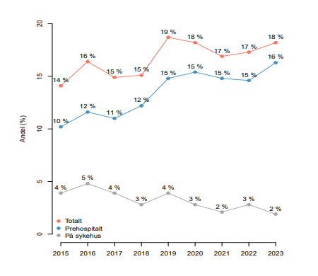
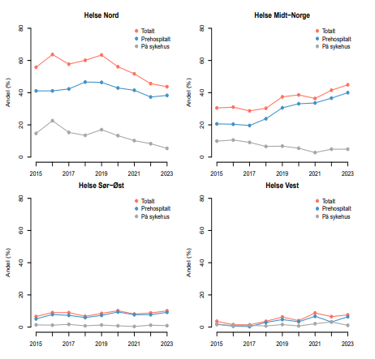
Trombolyse innen anbefalt tid ved STEMI
Andel (%) pasienter under 85 år med STEMI som fikk trombolyse (nasjonalt) 2015-2023. Norsk hjerteinfarktregister 2023.
Andel (%) pasienter under 85 år med STEMI som fikk trombolyse fordelt på helseregion (opptaksområde)
2015-2023. Norsk hjerteinfarktregister 2023.

Slide 23
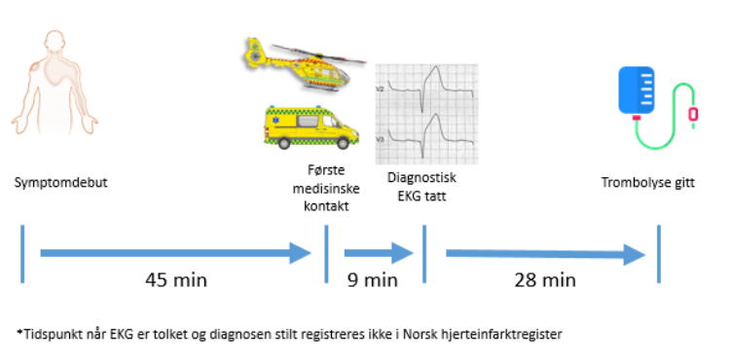
Tidsforsinkelser ved trombolysebehandling ved STEMI i 2023
Tidsforsinkelser (median tid i minutter) til trombolysebehandling for pasienter under 85 år med STEMI*. Norsk hjerteinfarktregister 2023.

Slide 24
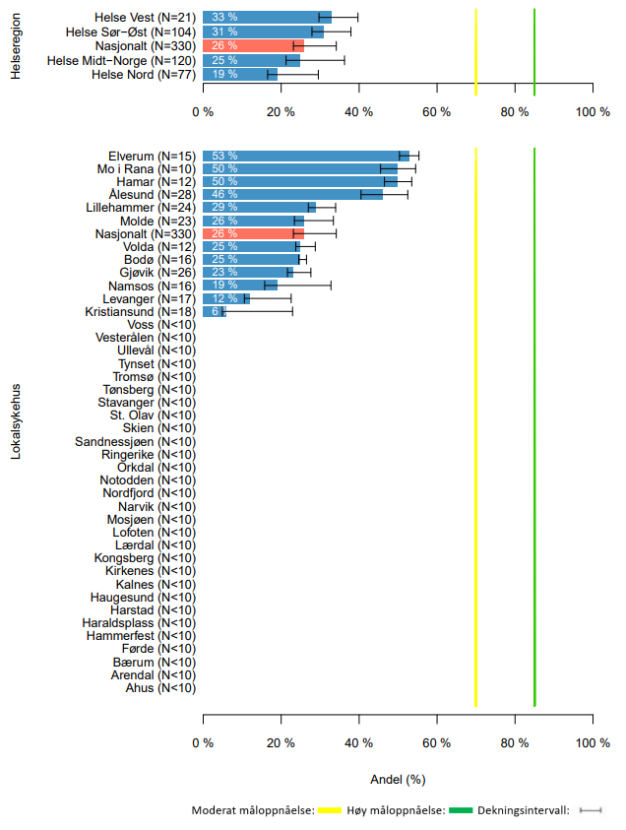
Trombolyse innen anbefalt tid ved STEMI
Indikator C1 – Andel (%) pasienter under 85 år med STEMI som ble trombolysebehandlet som fikk trombolyse innen anbefalt tid, fordelt på helseregion og lokalsykehus 2023 (opptaksområde). Norsk hjerteinfarktregister 2023.

Slide 25
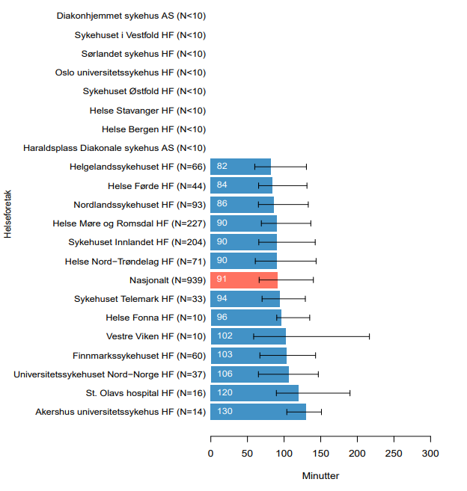
Trombolyse innen anbefalt tid ved STEMI
Median antall minutter (og kvartiler) fra symptomdebut til trombolyse hos pasienter under 85 år med STEMI fordelt på helseforetak (opptaksområde) 2021-2023. Norsk hjerteinfarktregister 2023.

Slide 26
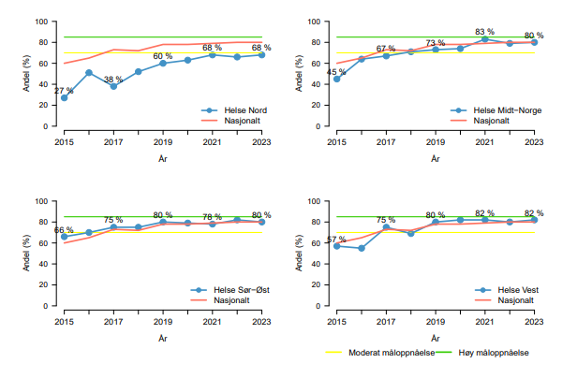
Primær PCI innen anbefalt tid ved STEMI
Definisjon:
Andel pasienter under 85 år med STEMI og under 12 timers sykehistorie som ble behandlet med primær PCI og som fikk utført PCI innen 120 minutter etter første medisinske kontakt.
Primær PCI er definert som invasiv koronar angiografi eller PCI som initial metode for å oppnå reperfusjon når det ikke var gitt trombolyse på forhånd og tidspunkt for arteriellt innstikk er mindre enn 12 timer etter FMK. Tidspunkt for koronar angiografi eller PCI er definert som tidspunkt for arterielt innstikk.
Måloppnåelse:
Lav: < 70 %
Moderat: 70 % - 84 %
Høy: ≥ 85 %
Indikator C2 – Andel (%) pasienter under 85 år med STEMI som fikk primær PCI innen anbefalt tid fordelt på helseregion 2015-2023 (opptaksområde). Norsk hjerteinfarktregister 2023.

Slide 27
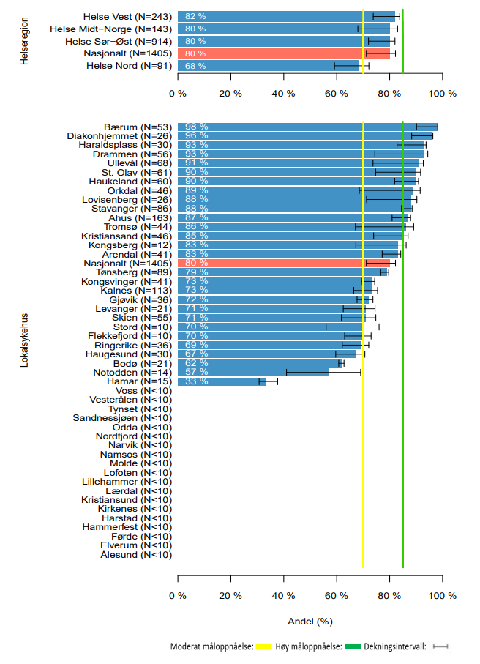
Trombolyse innen anbefalt tid ved STEMI
Andel (%) pasienter under 85 år med STEMI som fikk primær PCI innen anbefalt tid fordelt på helseregion og lokalsykehus (opptaksområde). Norsk hjerteinfarktregister 2023

Slide 28
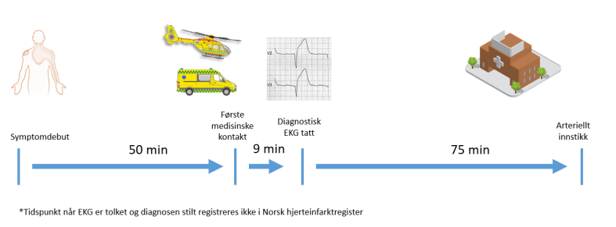
Tidsforsinkelser til primær PCI ved STEMI i 2023
Tidsforsinkelser (median tid i minutter) til primær PCI for pasienter under 85 år med STEMI*. Norsk hjerteinfarktregister 2023.

Slide 29
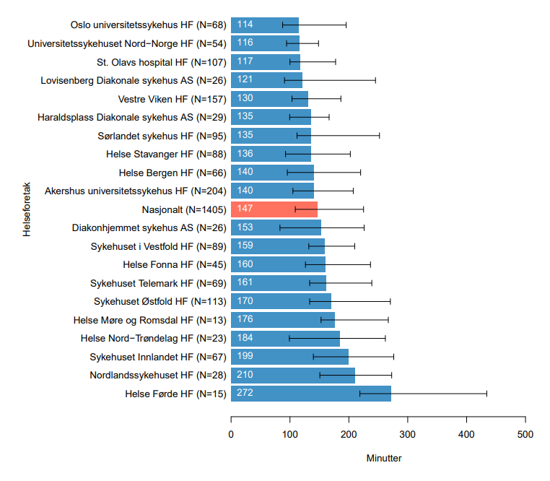
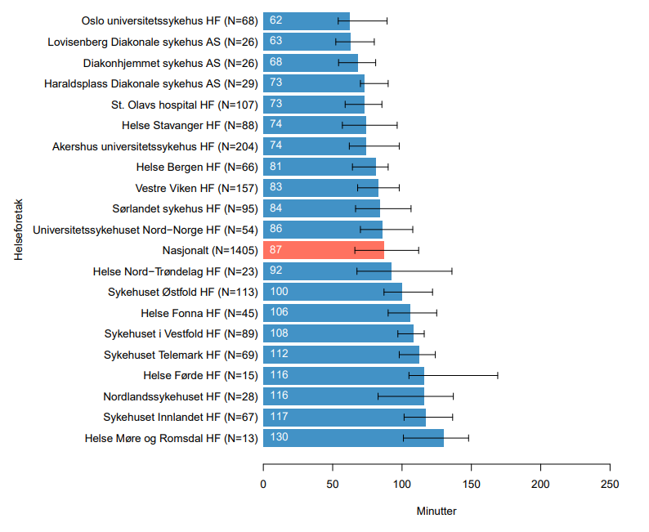
Primær PCI innen anbefalt tid ved STEMI
Median antall minutter (og kvartiler) fra symptomdebut til arterielt innstikk ved primær PCI hos pasienter under 85 år med STEMI fordelt på helseforetak (opptaksområde).
Median antall minutter (og kvartiler) fra FMK til arterielt innstikk ved primær PCI hos pasienter under 85 år med STEMI fordelt på helseforetak (opptaksområde).

Slide 30
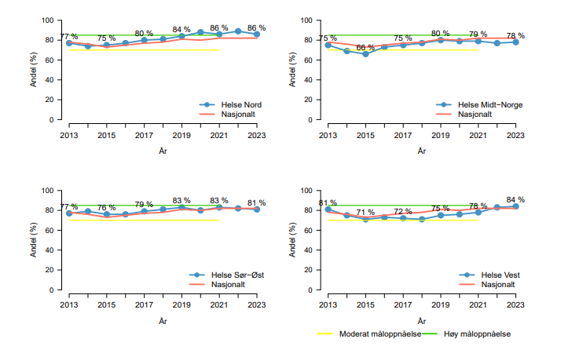
Koronar angiografi ved NSTEMI
Definisjon:
Andel pasienter under 85 år med NSTEMI som ble undersøkt med CT- eller invasiv koronar angiografi i løpet av sykehusoppholdet.
Måloppnåelse:
Lav: < 70 %
Moderat: 70 % - 84 %
Høy: ≥ 85 %
Indikator D – Andel (%) pasienter under 85 år med NSTEMI som ble utredet med invasiv- eller CT koronar angiografi fordelt på helseregion 2013-2023 (opptaksområde). Norsk hjerteinfarktregister 2023.

Slide 31
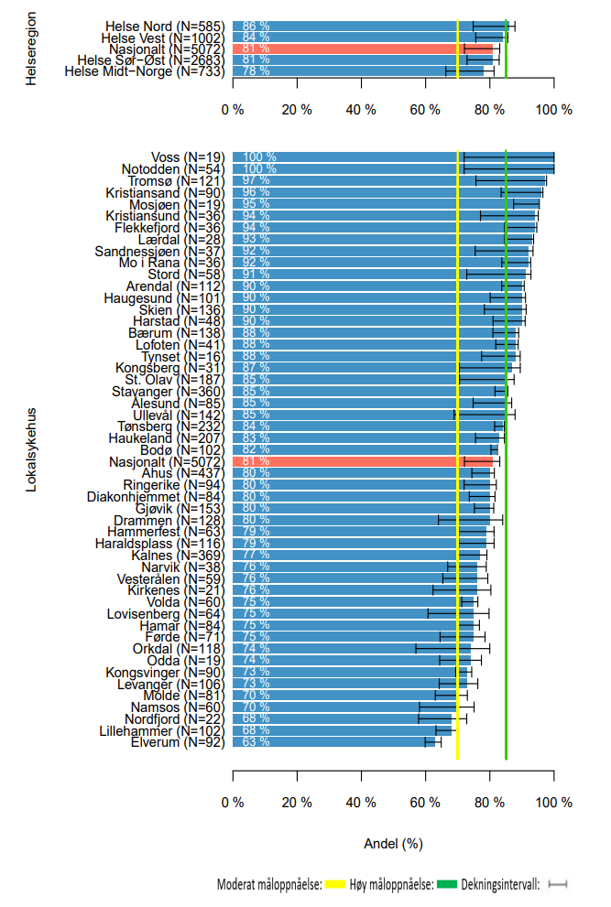
Koronar angiografi ved NSTEMI
Andel (%) pasienter under 85 år med NSTEMI som ble utredet med invasiv- eller CT koronar angiografi fordelt på lokalsykehus (opptaksområde).
Norsk hjerteinfarktregister 2023.

Slide 32
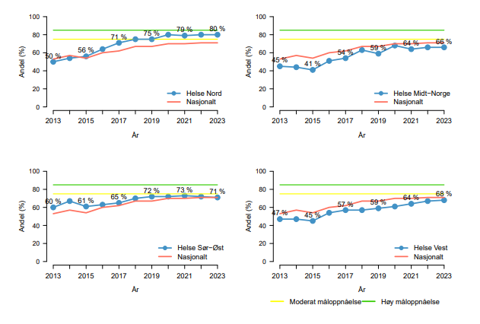
Koronar angiografi innen 72 timer ved NSTEMI
Definisjon:
Andel pasienter under 85 år med NSTEMI som ble undersøkt med med CT- eller invasiv koronar angiografi innen 72 timer etter sykehusinnleggelse.
Måloppnåelse:
Lav: < 75 %
Moderat: 75 % - 84 %
Høy: ≥ 85 %
Indikator E – Andel (%) pasienter under 85 år med NSTEMI som ble utredet med invasiv- eller CT koronar angiografi innen 72 timer fordelt på helseregion 2013-2023 (opptaksområde).
Norsk hjerteinfarktregister 2023.

Slide 33
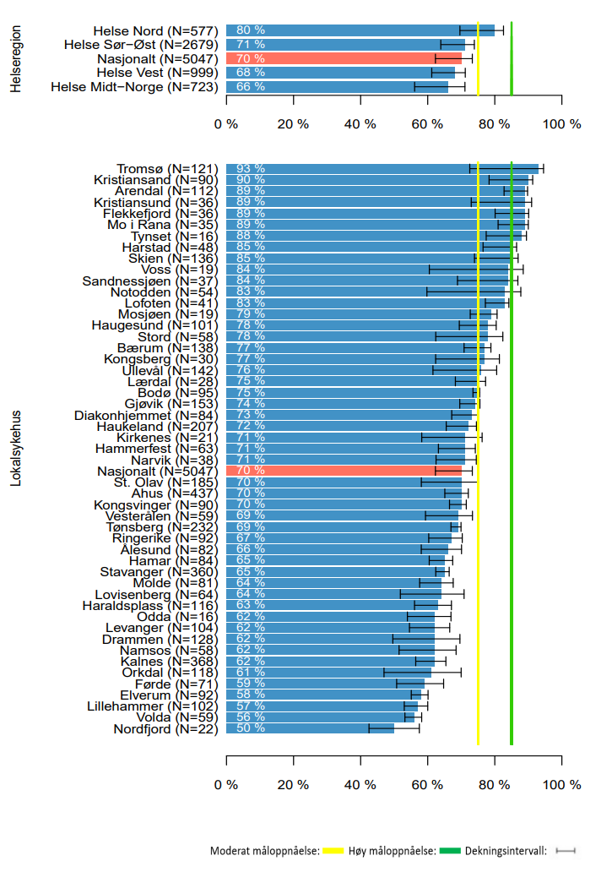
Koronar angiografi innen 72 timer ved NSTEMI
Andel (%) pasienter under 85 år med NSTEMI som ble utredet med invasiv- eller CT koronar angiografi innen 72 timer fordelt på lokalsykehus (opptaksområde). Norsk hjerteinfarktregister 2023.

Slide 34
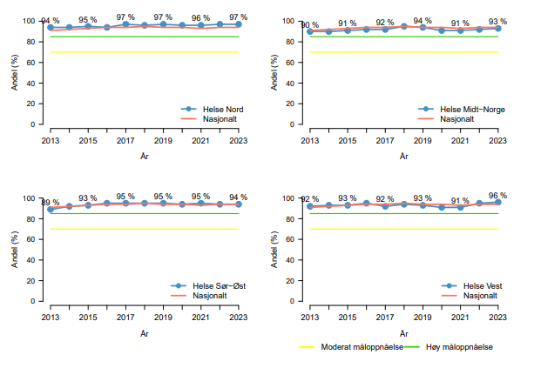
Utskrevet med antitrombotisk behandling
Definisjon:
Andel pasienter under 85 år med type 1 infarkt som utskrives med to platehemmende medikament eller et platehemmende- og et antikoagulasjons medikament.
Måloppnåelse:
Lav: < 85 %
Moderat: 85 % - 89 %
Høy: ≥ 90 %
Indikator F – Andel (%) pasienter under 85 år med type 1 hjerteinfarkt utskrevet med to antitrombotiske medikament fordelt på helseregion 2013–2023 (opptaksområde). Norsk hjerteinfarktregister 2023.

Slide 35
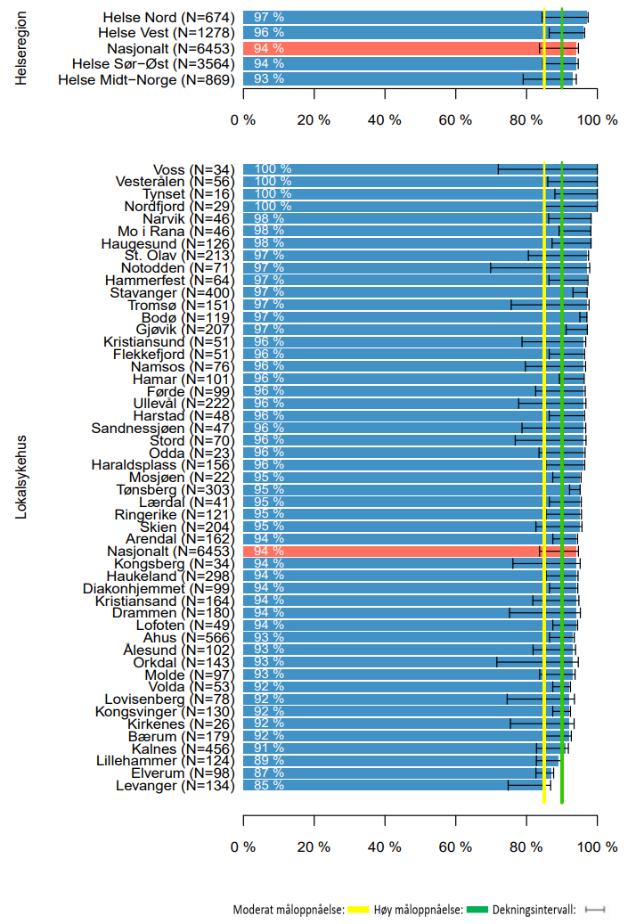
Utskrevet med antitrombotisk behandling
Andel (%) pasienter under 85 år med type 1 hjerteinfarkt utskrevet med to antitrombotiske medikament fordelt på helseregion og lokalsykehus (opptaksområde).
Norsk hjerteinfarktregister 2023.

Slide 36
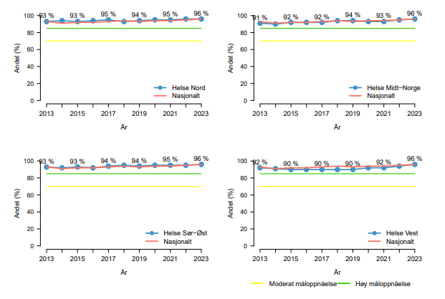
Utskrevet med lipidsenkende medikament
Definisjon:
Andel pasienter under 85 år med type 1 infarkt som utskrives med lipidsenkende medikament.
Måloppnåelse:
Lav: < 85 %
Moderat: 85 % - 89 %
Høy: ≥ 90 %
Indikator G – Andel (%) pasienter under 85 år med type 1 hjerteinfarkt utskrevet med lipidsenkende medikament fordelt på helseregion 2015-2023 (opptaksområde). Norsk hjerteinfarktregister 2023.

Slide 37
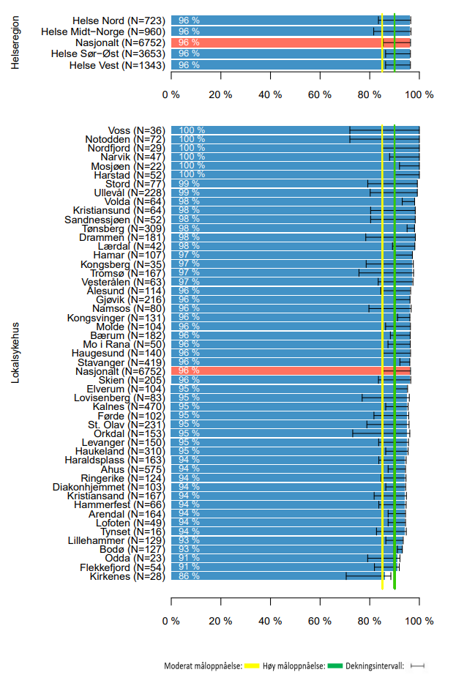
Utskrevet med lipidsenkende medikament
Andel (%) pasienter under 85 år med type 1 hjerteinfarkt utskrevet med lipidsenkende medikament fordelt på helseregion og lokalsykehus (opptaksområde).
Norsk hjerteinfarktregister 2023.

Slide 38
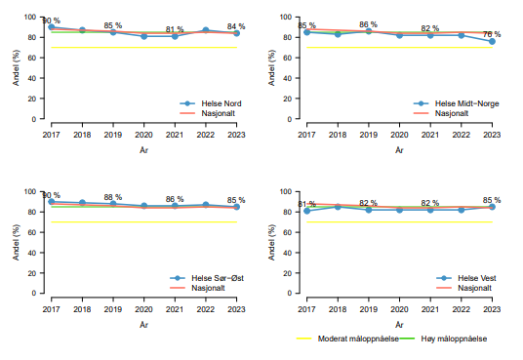
Utskrevet med betablokker hvis indikasjon
Definisjon:
Andel pasienter under 85 år som ble utskrevet med betablokker hvis det var indikasjon for betablokker.
Måloppnåelse:
Lav: < 75 %
Moderat 75 % - 84 %
Høy: ≥ 85 %
Indikator H – Andel (%) pasienter under 85 år som hadde indikasjon for betablokker som ble utskrevet med betablokker fordelt på helseregion 2017-2023 (opptaksområde). Norsk hjerteinfarktregister 2023.

Slide 39
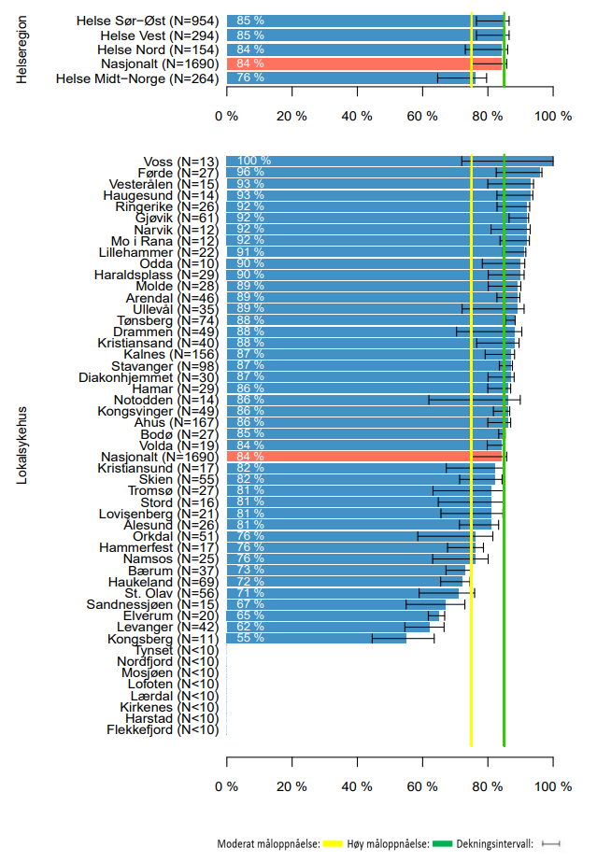
Utskrevet med betablokker hvis indikasjon
Andel (%) pasienter under 85 år som hadde indikasjon for betablokker og som ble utskrevet med betablokker fordelt på helseregion og lokalsykehus (opptaksområde).
Norsk hjerteinfarktregister 2023.

Slide 40
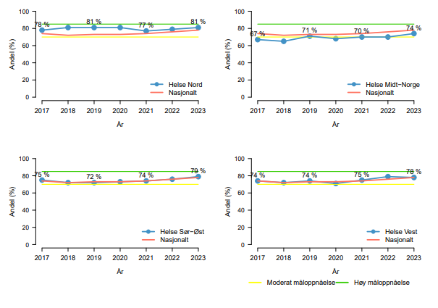
Utskrevet med ACE-hemmer hvis indikasjon
Definisjon:
Andel pasienter under 85 år med hjertesvikt eller diabetes som ble utskrevet med ACE-hemmer eller All-antagonist.
Måloppnåelse:
Lav: < 75 %
Moderat 75 % - 84 %
Høy: ≥ 85 %
Indikator I – Andel (%) pasienter under 85 år som fikk behandling med ACE-hemmer/AII-antagonist, hvis indikasjon, fordelt på helseregion 2017-2023 (opptaksområde). Norsk hjerteinfarktregister 2023.

Slide 41
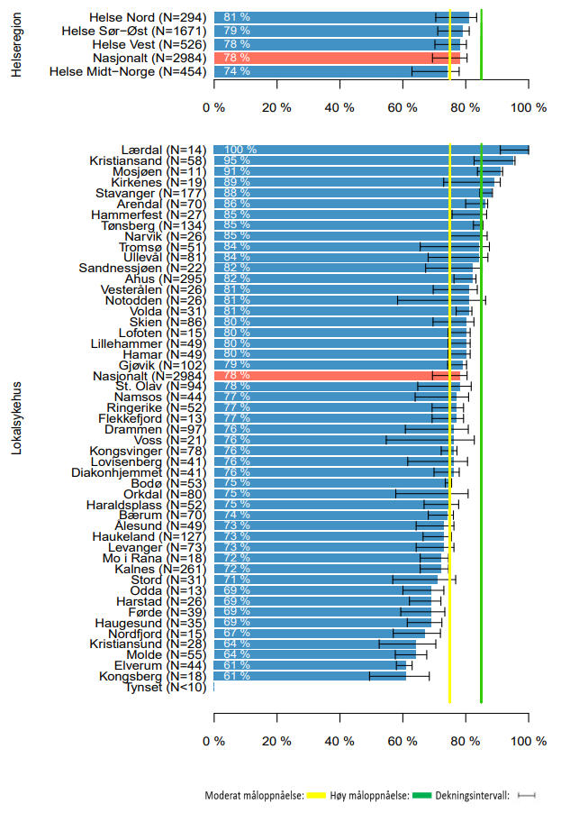
Utskrevet med ACE-hemmer hvis indikasjon
Andel (%) pasienter under 85 år som fikk behandling med ACE-hemmer/AII-antagonist, hvis indikasjon, fordelt på helseregion og lokalsykehus (opptaksområde).
Norsk hjerteinfarktregister 2023.

Slide 42
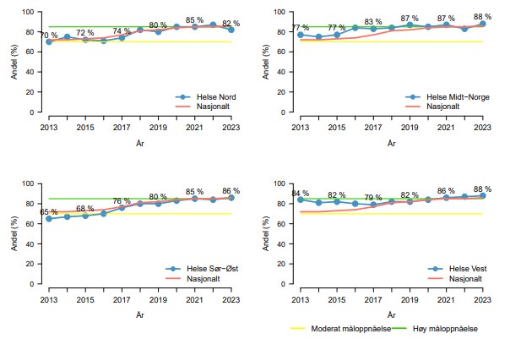
Ejeksjonsfraksjon (EF) målt
Definisjon:
Andel pasienter under 85 år som undersøkes med måling av hjertets pumpefunksjon (ejeksjonsfraksjon).
Måloppnåelse:
Lav: < 60 %
Moderat: 60 % - 79 %
Høy: ≥ 80 %
Indikator J – Andel (%) pasienter under 85 år som ble undersøkt med måling av hjertets pumpefunksjon fordelt på helseregion (opptaksområde) 2013-2023. Norsk hjerteinfarktregister 2023.

Slide 43
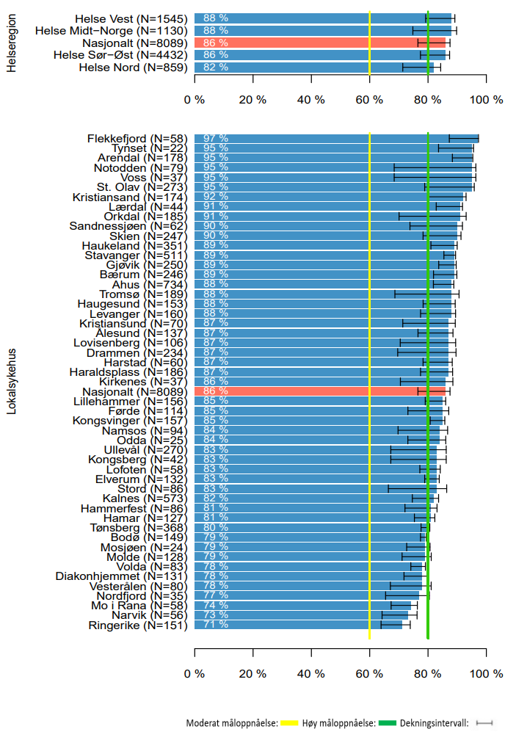
Ejeksjonsfraksjon (EF) målt
Andel (%) pasienter under 85 år som ble undersøkt med måling av hjertets pumpefunksjon fordelt på helseregion og lokalsykehus (opptaksområde).
Norsk hjerteinfarktregister 2023.

Slide 44
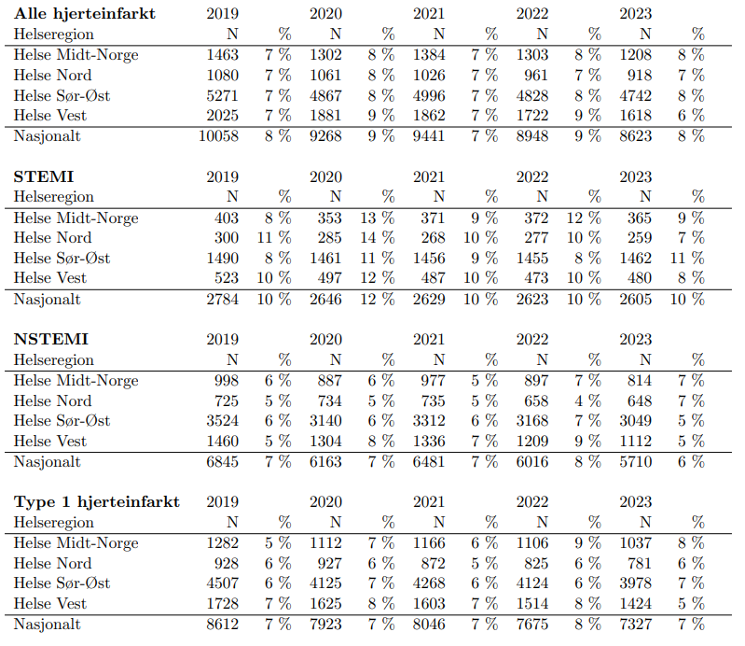
30 dagers dødelighet
Kvalitetsindikator K - Aldersjustert 30 dagers dødelighet.
Definisjon:
Aldersjustert 30 dagers dødelighet uavhengig av dødsårsak for pasienter under 85 år, beregnet fra dato for innleggelse.
Måloppnåelse:
Måltall ikke definert

Slide 45
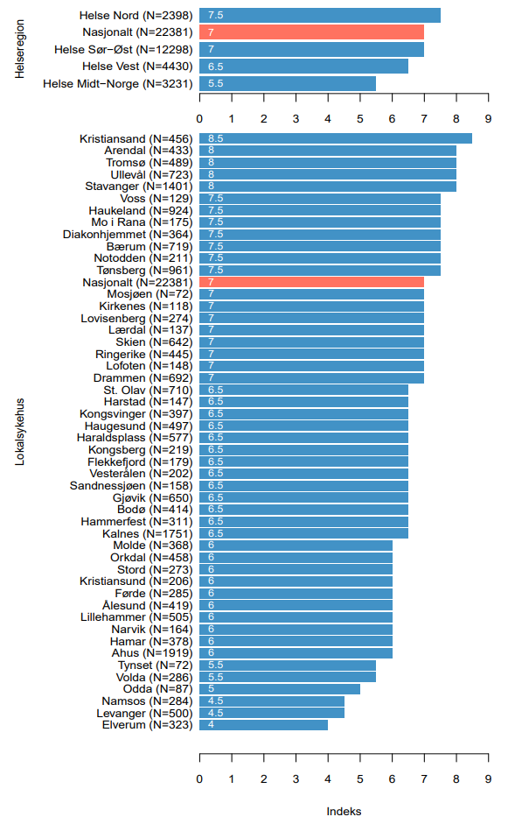
Kvalitetsindeks 2021-2023
- samleskår for utvalgte kvalitetsindikatorer
Måloppnåelse for kvalitetsindikatorene som er inkludert i indeksen

Slide 46
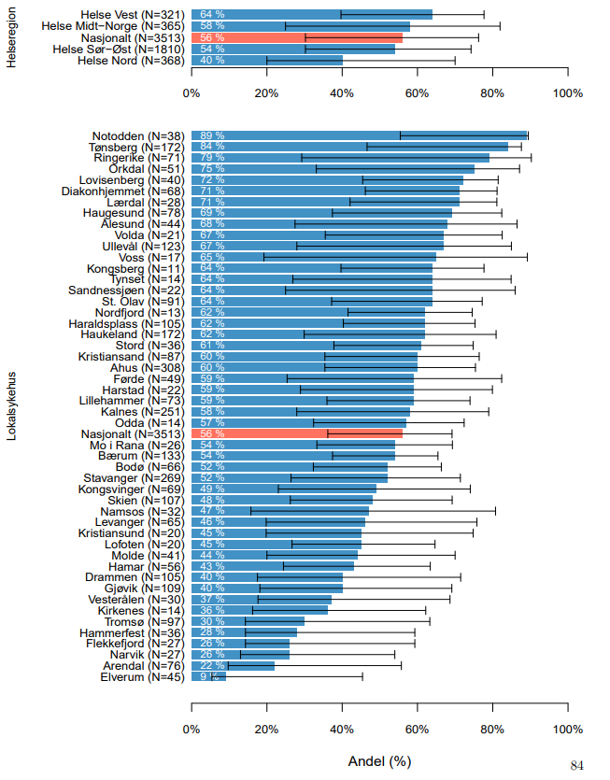
Pasientrapporterte skjema (PROM/PREM)
Andel (%) pasienter under 85 år, med førstegangsinfarkt, som har rapportert at de ble henvist til hjertekurs/hjerteskole/hjerterehabilitering fordelt på lokalsykehus (opptaksområde) med dekningsintervall.
Norsk hjerteinfarktregister 2023.

Slide 47
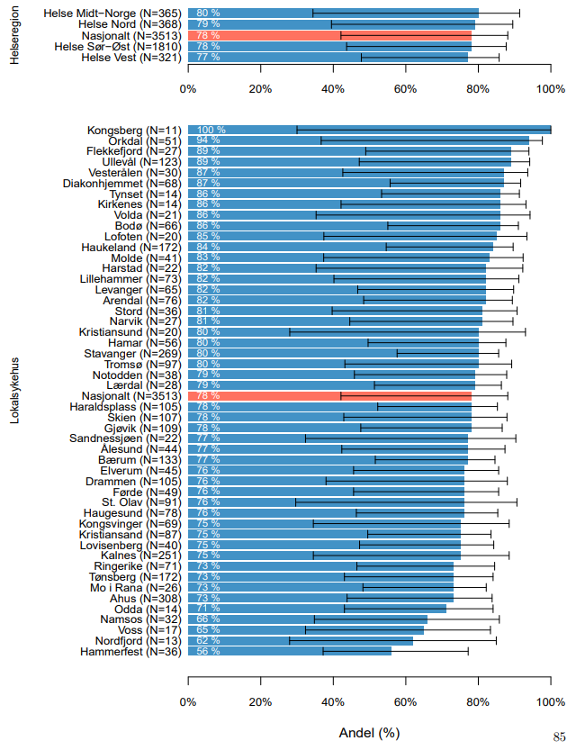
Pasientrapporterte skjema (PROM/PREM)
Andel (%) pasienter under 85 år, med førstegangsinfarkt, som har rapportert at de har fått tilstrekkelig informasjon om sin diagnose/sine plager fordelt på lokalsykehus (opptaksområde) med dekningsintervall. Norsk hjerteinfarktregister 2023.

Slide 48
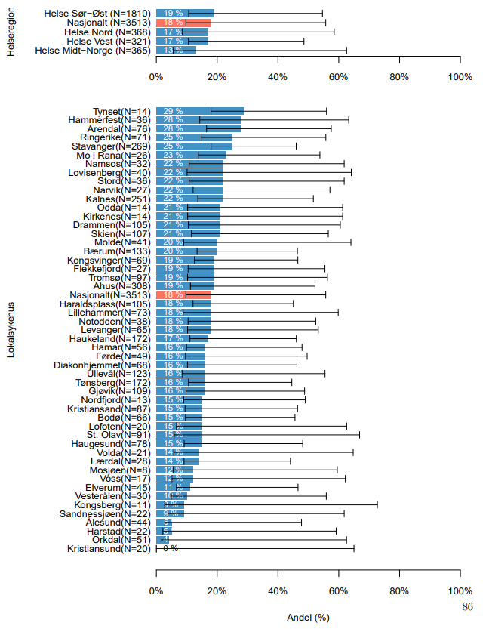
Pasientrapporterte skjema (PROM/PREM)
Andel (%) pasienter under 85 år, med førstegangsinfarkt, som har rapportert at de i løpet av de siste fire ukene har hatt ukentlige smerter i brystet, trykk i brystet eller angina pectoris anfall, fordelt på lokalsykehus (opptaksområde) med dekningsintervall. Norsk hjerteinfarktregister 2023.

Slide 49
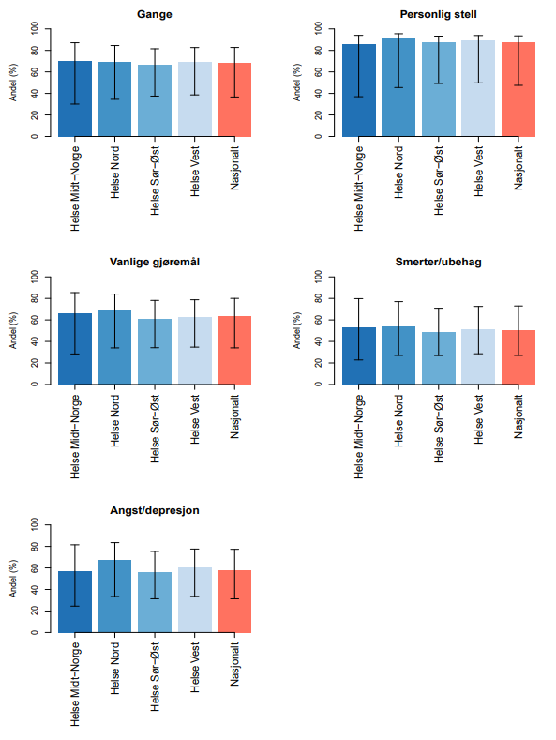
Pasientrapporterte skjema (PROM/PREM)
Andel (%) pasienter som ikke har problemer med gange, personlig stell, vanlige gjøremål eller som ikke har smerter/ubehag eller angst/depresjon (målt ved EQ-5D-5L) fordelt på helseregion (opptaksområde) i 2023.
Norsk hjerteinfarktregister 2023.

Slide 50
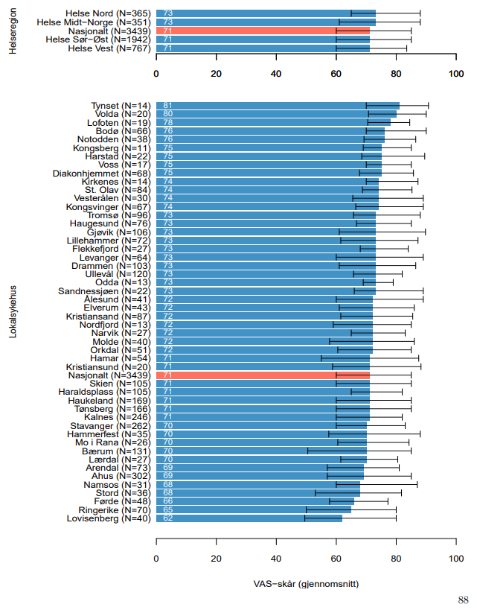
Pasientrapporterte skjema (PROM/PREM)
Totalvurdert helseskår (VAS)* (gjennomsnitt) med 95 % konfidensintervall for pasienter under 85 år med førstegangsinfarkt, fordelt på lokalsykehus (opptaksområde) i 2023. Norsk hjerteinfarktregister 2023.
*Egenvurdert helse gradert på en skala fra 0 til 100 der 100 indikerer perfekt helse.

Slide 51
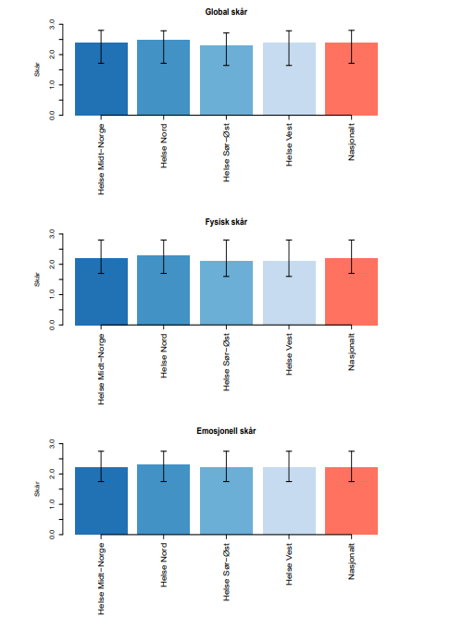
Pasientrapporterte skjema (PROM/PREM)
HeartQol: Emosjonell, fysisk og global skår (gjennomsnitt) fordelt på helseregion (opptaksområde) og nasjonalt nivå i 2023. Norsk hjerteinfarktregister 2023.

Slide 52
Aldersfordeling av pasienter med type 1 hjerteinfarkt
Aldersfordeling av pasienter med type 1 hjerteinfarkt 2013-2023. Norsk hjerteinfarktregister 2023.

Slide 53
Type 2 hjerteinfarkt blant kvinner og menn
Andel (%) kvinner og menn under 85 år med type 2 hjerteinfarkt fordelt på lokalsykehus (opptaksområde).
Norsk hjerteinfarktregister 2023.

Slide 54
Sekundærprofylaktisk oppfølgingsmodul
Andel polikliniske oppfølginger i 2023 der behandlingsmålet for LDL-kolesterol, blodtrykk og HbA1c var oppnådd. Norsk hjerteinfarktregister

